Slide 1



ДЛЯ ВАС,РОДИТЕЛИ!
ИГРЫ И УПРАЖНЕНИЯ
СО ЗВУКАМИ
И СЛОВАМИ
Грамматика
Мелкая моторика
Фонематический слух
Звукопроизношение
Словарь
МБДОУ «Детский сад № 57»
Артикуляционная гимнастика

Slide 2
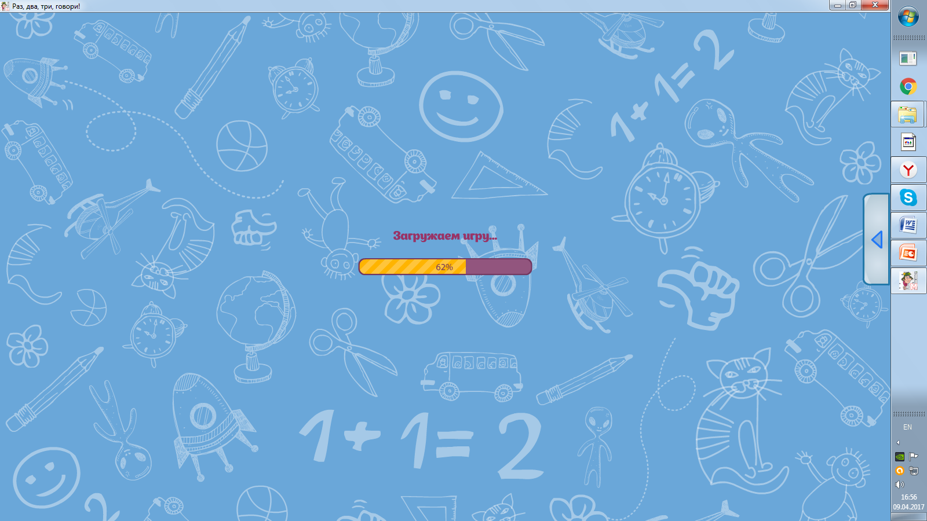



СЛОВАРИК:
Слуховое внимание – умение определять на слух звучание и его направление.
Фонема – звук, умение различать каждый звук в слове.
Фонематический слух – способность различать и узнавать фонемы в словах (д, о, м), понимать
смысл слов.
Фонематическое восприятие – умственные действия по различению фонем и установление звуковой структуры слова: кит – к` - мяг., согл. звук, и – глас. звук, т – твёр., согл. звук; первый звук – к`, второй – и, третий – т.

Slide 3
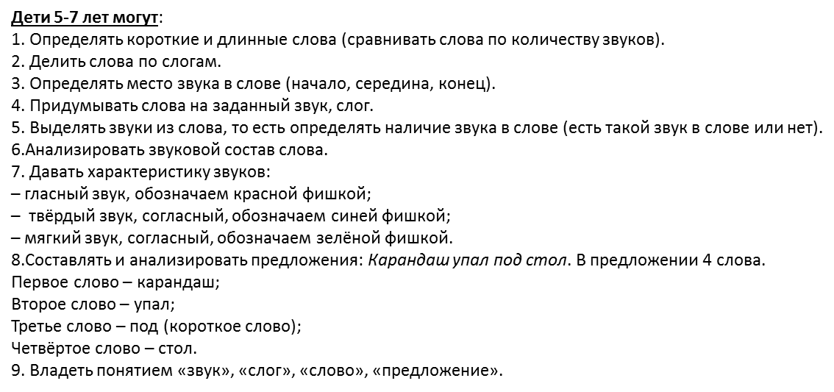


Slide 4

Что даёт в развитии фонематического слуха и восприятия у ребёнка дошкольного возраста:
* Воспитывается особая чуткость к звучанию слова и в школе дети будут практически избавлены от наиболее распространённых ошибок первоклассников:
– Замены звонких согласных парными глухими и наоборот («томик» вместо«домик»,
«удюг» вместо «утюг»).
– Замены мягких согласных соответствующими твёрдыми и наоборот («ден» вместо «день», «клюмба» вместо «клумба»).
– Замена свистящих звуков [С],[З],[Ц] шипящими [Ш],[Ж],[Щ],[Ч] («сапка» вместо «шапка», «сапля» вместо «цапля»).
– Разнообразные буквенные замены в группе сонорных согласных [Р],[Р`],[Л],[Л`],[Й] («глачи» вместо «грачи», «гойка» вместо «горка»).
* Недостаточно сформирована грамматическая сторона речи (неправильное написание суффиксов, приставок, слитное написание падежных инструкций, словообразование).
* Дети не застревают на этапе слогового чтения, быстро и без особых усилий переходят к сложному чтения целыми словами.

Slide 5


ПОИГРАЕМ ВМЕСТЕ С РЕБЕНКОМ
Игра «Будь внимательным!».
Цель: Развивать умение слышать заданный звук среди ряда звуков, слогов, слов.
Если услышите заданный звук, поднимите руку (хлопните в ладоши). Например, звук [Р]:
л, р, в, р, з; ла, за, ра, мо, ры; стол, рука, лютик.
Игра «Назови картинки».
Цель: Учить выделять заданный звук среди предметов, изображённых на картинке.
Назовите и покажите предметы, в названии которых есть звук [Ш]. Например, картинки (можно игрушки): мышь, машина, банка, шапка, банан и т. д.
Игра «Придумай слово».
Цель: Учить подбирать слова на заданный звук, слог. Придумай слово, имя мальчика (девочки) и т.д. на заданный звук [С], слог МА и т.д.
Игра «Назови первый звук в слове».
Цель: Учить выделять первый звук в слове.
Назови предметы на картинках и выдели только первый звук в слове. Например: кот – [К], иголка – [И].

Slide 6
Игра «Назови последний звук в слове».
Цель: Учить выделять последний звук в слове.
Назови предметы, изображённые на картинках, выделяя последние звуки в словах. Например: дом – [М], слон – [н].
Игра «Прохлопай слово».
Цель: Учить делить слова на слоги.
Прохлопай слово и назови количество слогов в слове
(можно потом с усложнением – назови каждый слог в слове). Например: собака – 3 слога.
Правило: сколько гласных звуков столько и слогов.
Игра «Найди пару».
Цель: Упражнять детей в подборе слов, отличающихся друг от друга одним звуком.
Ребёнку предлагаются парные картинки: коза – коса, мишка – мышка, мак – рак, дом – дым, миска – мишка, люк – лук, галка – галька и т.д. Раздаются картинки, по очереди называют свою картинку, выигрывает тот, кто назовёт пару той или иной картинке.
Игра «Найди слово».
Цель: Научить находить слова с заданным звуком при прослушивании стихотворного текста.
Взрослый предлагается прослушать стихотворение, (либо короткий рассказ), где есть слова со звуком [С]. Ребёнку нужно назвать слова со звуком [С].

Slide 7
Игра «Разложить картинки».
Цель: Учить дифференцировать звуки в словах.
Ребёнку предлагается разложить картинки (игрушки) на звуки [С] – [Ш], [З] – [З`].
Игра «Добавлялки».
Цель: Учить образовывать слова, добавляя заданный звук в начало или конец слова.
Добавляя заданный звук в начало (конец) слова, назовите получившиеся слова. Например: звук [Ш]…уба (шуба), …апка (шапка), …ар (шар) и т. д.
Игра «Определи место звука в слове».
Цель: Развивать умение определять место звука в слове (начало, середина, конец).
Определить, где «живёт» заданный звук в слове: в начале, в середине, в конце слова. Например: звук [Ш] в словах: мышь (в конце), шапка (в начале), машина (в середине).
Игра «Цепочка слов».
Цель: Учить выделять в словах первый и последний звук в словах.
Взрослый называет слово, ребёнок выделяет последний звук в слове и придумывает новое слово на этот звук. Например: сыр – рыба – арбуз – зонт и т.д.

Slide 8

Путь дошкольника к грамоте лежит через игры в звуки и буквы. Ведь письмо — это перевод звуков речи в буквы, а чтение — это перевод букв в звучащую речь.

